Slide 1

Analyse et Conception des Systèmes d’Information

Slide 2

Plan
Gestion de projets de système d’information
Présentation
Spécificité des projets de Système d’Information
Les méthodes de développement
Notion de système d’information
Naissance du Génie Logiciel

Slide 3

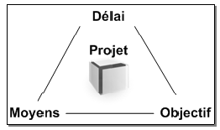
Gestion de projets de système d’information
Présentation
Projet = intention d’action, phase d’étude préliminaire ou triptyque.
Atteindre un objectif précis avec des moyens adaptés et dans un délai donné.
Un projet vit dans une organisation préalablement existante (l’entreprise).
Une organisation consiste en plusieurs projets, on parle alors de gestion de projets.

Slide 4
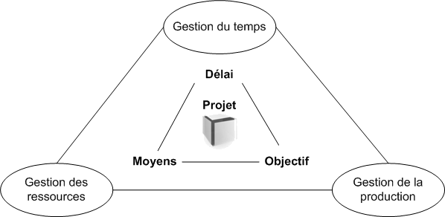
Gestion de projets de système d’information
Présentation
Aux trois éléments principaux d’un projet correspondent trois types de gestion :
Gestion de la production
Gestion des ressources
Gestion du temps
Point de vue informatique : une application informatique se résume à réaliser du code pour répondre au besoin d’un utilisateur, aussi appelé client.

Slide 5
Gestion de projets de système d’information
Présentation
Les deux grandes phases du développement d’un projet :
La première phase correspond à la réflexion (analyse et organisation).
La seconde phase correspond à celle du pilotage (suivi et prise de décisions).
Il est primordial de se donner une stratégie informatique, exemple :
L’internationalisation (projet en plusieurs langues).
La réutilisation (adhésion de toute une organisation).
La portabilité (reduction de la maintenance et des coûts).
Le traitement des erreurs.
La gestion dynamique de la mémoire.
Le choix des structures de données…

Slide 6
Gestion de projets de système d’information
Spécificité des projets de système d’information
On peut distinguer deux spécificités des projets de SI par rapport à des projets industriels :
L’objectif n’est pas toujours complètement défini au début du projet.
Le projet de SI se déroule dans une organisation dont la stabilité peut être remise en cause.
Lors de l’analyse et étude d’un projet de SI on considère le projet comme un ensemble d’unités autonomes appelées parties.
Partie = résultat défini, quantité de ressources, contraintes, sous-parties.

Slide 7
Gestion de projets de système d’information
Spécificité des projets de système d’information
Découpage d’un projet :
Approche Temporelle (succession d’étapes et de phases).
Approche Structurelle (modules).
Découpage Temporel = MERISE (schéma directeur, étude préalable…)
Découpage Structuel = UML

Slide 8
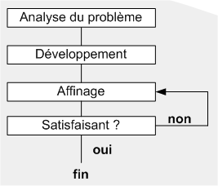
Gestion de projets de système d’information
Les méthodes de développement
Les principaux modèles sont pour une part empiriques, pour une autre part associés à une méthode ou encore liés à l’utilisation de logiciels particuliers.
Le modèle code-and-fix ou programmer-corriger est celui du programmeur classique et pressé.

Slide 9
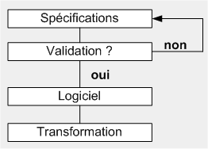
Gestion de projets de système d’information
Les méthodes de développement
Le modèle transformation est utilisé dans les processus bien maîtrisés lorsqu’un logiciel se charge de la programmation.

Slide 10
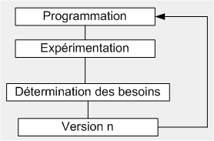
Gestion de projets de système d’information
Les méthodes de développement
Le modèle de développement évolutif est non conseillé, il correspond au programmeur “bidouilleur” qui code et regarde si cela marche.

Slide 11
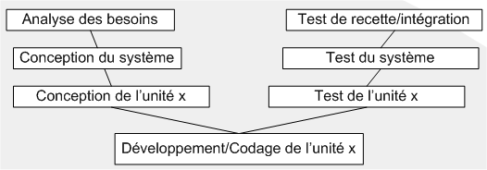
Gestion de projets de système d’information
Les méthodes de développement
Le modèle de développement en V mélange découpage structurel et temporel.

Slide 12
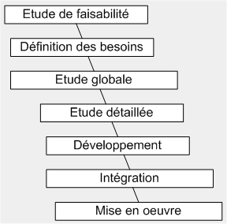
Gestion de projets de système d’information
Les méthodes de développement
Le modèle de développement en cascade nécessite une validation lors du passage d’une étape à la suivante.

Slide 13
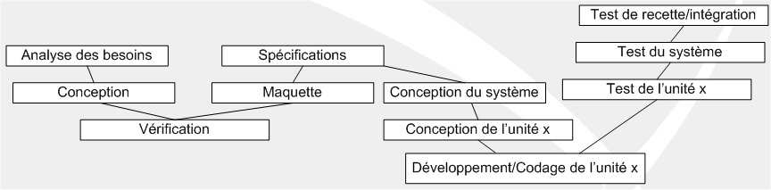
Gestion de projets de système d’information
Les méthodes de développement
Le modèle de développement en W repose sur le modèle en V sur lequel on rajoute une phase de maquettage pour les développements délicats.

Slide 14
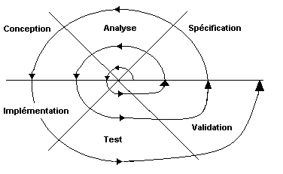
Gestion de projets de système d’information
Les méthodes de développement
Le modèle de développement itératif/incrémental, spirale ou escargot consiste en une succession de cycles comprenant quatre phases :
1) Détermination à partir des résultats des cycles précédents ou de l’analyse préliminaire, des objectifs du cycle, des alternatives pour les atteindre et des contraintes
2) Analyse des risques, évaluation des alternatives et maquettage
3) Développement et vérification de la solution retenue
4) Revue des résultats et vérification du cycle suivant

Slide 15
Gestion de projets de système d’information
Les méthodes de développement
Chaque conception de projet de système d’information est associée à des risques.
On peut qualifier le risque par différents paramètres :
Taille du projet
Difficulté technique
Degré d’intégration
Configuration organisationnelle
Instabilité de l’équipe projet
Changement
Pour chaque paramètre, on affecte une note allant de 0 (risque nul) à 5 (risque maximum).

Slide 16
Gestion de projets de système d’information
Les méthodes de développement
La réalisation du code n’est pas la seule activité à effectuer lors de la construction d’une application informatique :
S’assurer d’avoir bien compris le besoin de l’utilisateur.
S’assurer d’avoir réaliser un code facilement modifiable.
Réaliser une batterie de tests.
Écrire la documentation utilisateur.
Écrire la documentation d’installation.
Effectuer des tests de montée en charge.

Slide 17

Gestion de projets de système d’information
Notion de système d’information
Avant 1970, les ordinateurs sont des systèmes très lourds. Le but est d’améliorer la rapidité et la fiabilité
Les programmes sont exécutés les uns après les autres sans interactivité
Inconvénients : redondance des données, incohérences de mise à jour, coût de stockage, lourdeur de la maintenance…

Slide 18
Gestion de projets de système d’information
Notion de système d’information
Entre 1970 et 1975, naissance du modèle relationnel, utilisation des systèmes de gestion de bases de données.
Entre 1980 et 1985, apparation des nouveaux SGBD et systèmes d’exploitation.
Après 1980, miniaturisation de l’informatique, réseaux, capacités de stockage.
Tous ces progrès engendrent de nouveaux besoins.

Slide 19
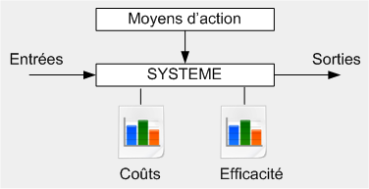
Gestion de projets de système d’information
Notion de système d’information
En 1975, Joël de Rosnay définit la notion de système :
Un système est un ensemble d’éléments en interaction dynamique organisés en fonction d’un but.
Deux types de système :
Système ouvert (en relation avec l’environnement).
Système fermé (aucune interaction avec le milieu extérieur).
Un système est considéré comme une boite noire, il effectue des transformations en fonction de ses finalités.

Slide 20
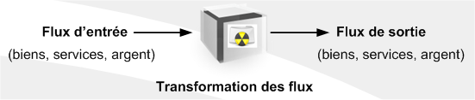
Gestion de projets de système d’information
Notion de système d’information
Les rôles du système d’information sont :
Produire des informations.
Déclencher les décisions programmées.
Aider à la prise de décision non programmée.

Slide 21
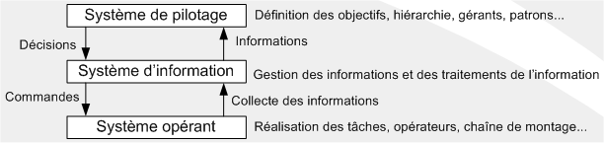
Gestion de projets de système d’information
Notion de système d’information
Un système d’information quant à lui est constitué de trois composantes :
Le système opérant qui réalise les tâches d’exécution.
Le système de pilotage qui permet de prendre les décisions, de fixer les objectifs et les moyens.
Le système d’information qui est l’intermédiaire entre les deux précédents, il est chargé de véhiculer l’information interne et externe.

Slide 22
Gestion de projets de système d’information
Notion de système d’information
Un système d’information quant à lui est constitué de trois fonctions :
Collecter les informations internes et externes et mémoriser ou stocker les données manipulées par le système.
Traiter ces données.
Transmettre des informations à l’intérieur et à l’extérieur.

Slide 23
Gestion de projets de système d’information
Naissance du Génie Logiciel
Suite à des évolutions d’après guerre, une augmentation des besoins, une demande de fiabilité, d’efficacité et de qualité. La solution nécessite d’appliquer des outils, méthodes et méthodologies : le génie logiciel est né.
Rappel de l’historique du génie logiciel :
1945 : Programmation binaire puis assembleur.
1955 : Utilisation de langages évolués.
1965 : Crise du génie logiciel.
1968 : Première conférence sur le génie logiciel.
1970 : Définition de la notion de programmation structurée.
1972 : Développement des méthodes de preuves.
1975 : Apparition de la notion de cycle de vie du logiciel (tard).
1980 : Apparition d’ateliers de développement.
1990 : Décennie de la programmation orientée objet.

Slide 24
Gestion de projets de système d’information
Naissance du Génie Logiciel
Les solutions proposée sont axées sur les méthodes, outils et méthodologies.
On voit apparaître le cycle de développement aussi appelé cycle de vie : c’est l’ensemble des phases par lesquelles passe le logiciel.
Il existe plusieurs formes de cycles de développement, toutes reposent sur :
Analyse des besoins.
Spécification (le QUOI).
Conception (le COMMENT).
Implantation.
Validation.
Maintenance.

